Slide 1



Universidade Federal do Pará
Instituto de Ciências Exatas e Naturais
Centro Acadêmico de Ciência da Computação
Curso de Introdução a Linguagem de Programação Python
Palestrante: Diego Damasceno
damasceno.diego@gmail.com
http://damascenodiego.wordpress.com

Slide 2
Objetivo do Mini Curso
Proporcionar uma visão geral da linguagem
Domínio das Estruturas Básicas da Linguagem
Servir de base para um futuro aprendizado mais aprofundado

Slide 3
Tópicos Abordados
Histórico
Características Gerais da Linguagem
Sintaxe
  Tipos de Dados
  Estruturas de Dados
  Estruturas de Controle
Referências

Slide 4
Histórico
Criada em 1989
Guido van Rossum
“Monty Python's Flying Circus”

Slide 5
Histórico
Há mais de seis anos, em dezembro de 1989, eu estava procurando por um projeto de programação como "hobby" que me mantivesse ocupado durante a semana próxima ao Natal. Meu escritório... estaria fechado, mas eu tinha um computador em casa, e não muito mais do que isso em mãos. Eu decidi escrever um interpretador para a nova linguagem de scripting sobre a qual eu vinha pensando ultimamente: uma descendente da ABC que agradaria a hackers de Unix/C. Eu escolhi Python como um título provisório para o projeto, sendo que eu estava num humor um pouco irreverente (e sendo também um grande fã do Monty Python's Flying Circus).
— Introdução de Programming Python, por Mark Lutz, O'Reilly

Slide 6
Características Gerais
Multi-Paradigma (Imperativa,OO e Funcional)
Propósito Geral
Interpretada (Script)
Multiplataforma
  Windows
  MacOS
  Linux
  Web
  S60

Slide 7
Aplicações
Scripting
#!/usr/local/bin/python
import string, sys
# If no arguments were given, print a helpful message
if len(sys.argv)==1:
print 'Usage: celsius temp1 temp2 ...'
sys.exit(0)
# Loop over the arguments
for i in sys.argv[1:]:
try:
fahrenheit=float(string.atoi(i))
except string.atoi_error:
print repr(i), "not a numeric value"
else:
celsius=(fahrenheit-32)*5.0/9.0
print '%i\260F = %i\260C' % (int(fahrenheit), int(celsius+.5))

Slide 8

Aplicações
Aplicações Web (Python Twitter)

Slide 9

Aplicações
Aplicações Web – Django

Slide 10
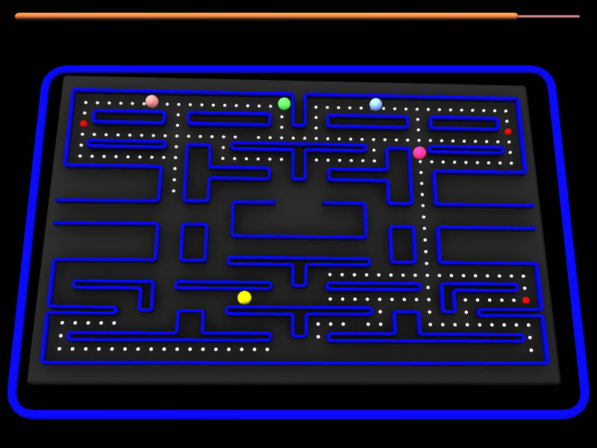
Aplicações
Computação Gráfica

Slide 11
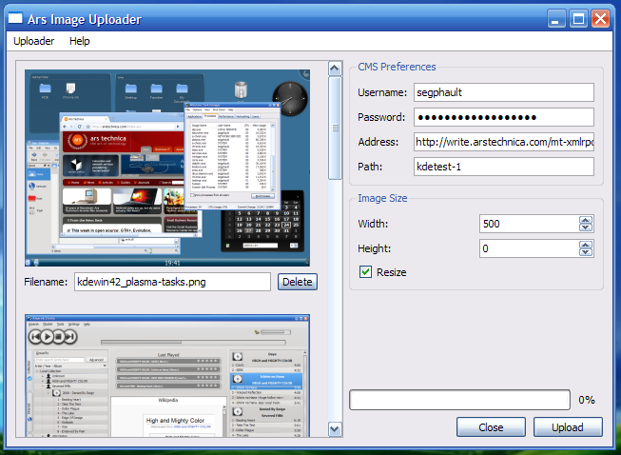
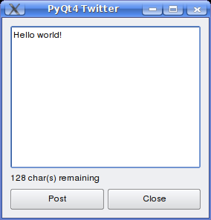
Aplicações
GUI - PyQT

Slide 12
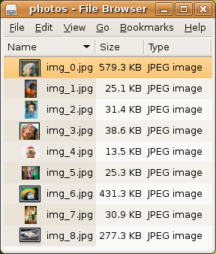
Aplicações
GUI - PyGTK

Slide 13
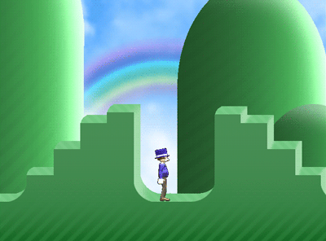
Aplicações
Jogos - PyGame

Slide 14

Aplicações
Computação Científica (NumPy, SciPy...)

Slide 15
A Linguagem
Case Sensitive
Tipagem Dinâmica
Interpretada
Suporte a Orientação a Objetos

Slide 16
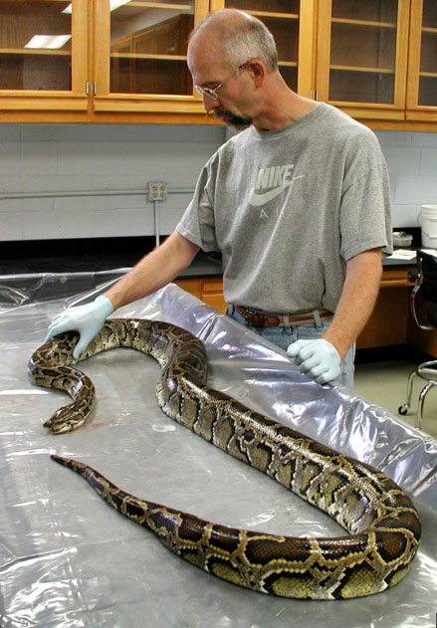
Hands On Python !

Slide 17
Abrir o Ambiente
$ python <Enter>

Slide 18

PyDev - Eclipse
http://pydev.org/

Slide 19
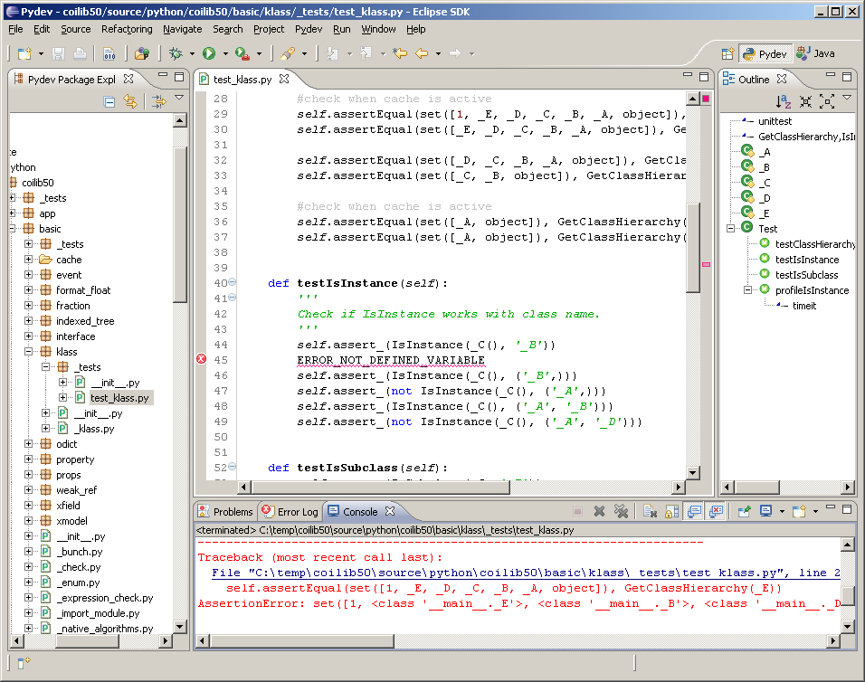
PyDev - Eclipse

Slide 20
Duvidas ?
help()

Slide 21
Hello World!
Print (“Hello World!\n”)

Slide 22
Comentários
# isto é um comentário

Slide 23
Executando um .py
1) Crie meuPrograma.py
2) chmod +x ./meuPrograma.py
3) python ./meuPrograma.py

Slide 24
Exercicios
Faça um programa que escreva “Ola cacc!”
Faça um programa que escreva seu nome.

Slide 25
Entrada de Dados Via Teclado
X = raw_input(“digite uma palavra”)
Y = input(“digite um valor numerico”)

Slide 26
Tipagem Dinâmica
X= 50
type(X)
X=“meu nome”
type(X)
X= 1.2345
type(X)

Slide 27
Operações Básicas
3+4 # Adição
10-9 # Subtração
23*10 # Multiplicação
100/2 # Divisão
3%2 # Resto

Slide 28
Exercício
Faça um programa que pergunte seu nome, ano de nascimento e mostre seu nome e sua idade.
Faça um Programa que peça o raio de um círculo, calcule e mostre sua área.
Faça um Programa que pergunte quanto você ganha por hora e o número de horas trabalhadas no mês. Calcule e mostre o total do seu salário no referido mês.

Slide 29
Strings - Atribuição
S1=' '
S2=”the book's on”
S3=“the table”
Bloco=“““o texto comeca aqui
tem mais aqui
aqui
e termina aqui! ”””

Slide 30
Strings - Concatenação
S1=' '
S2=”the book's on”
S3=“the table”
S2+S1+S3
mikeDoMosqueiro= “vai”
mikeDoMosqueiro*100

Slide 31
Strings - Index
nome= “mini curso do cacc”
print nome[:10]
print nome[-3]
print nome[5:10]

Slide 32
Exercicios
Faça um programa que com base numa variável abc, como segue abaixo, escreva seu nome usando as letras dela usando os índices das letras referentes ao seu nome.
abc='abcdefghijklmnopqrstuvwxyz'
Faça um programa que receba seu primeiro e ultimo nome e escreva somente a primeira letra dele.

Slide 33
Strings - Iteração
nome= “mini curso do cacc”
for i in nome:
print i

Slide 34
Strings - Membro
letras=”aeiou”
“u” in letras
“z” in letras

Slide 35
Strings – Formatação
x= “abcd”
x.upper()
x.lower()
num=”77”
len(x)

Slide 36
Exercicios
Faça um programa que receba seu nome e sobrenome, concatene os dois e escreva eles alternando cada letra em maiúscula e minuscula.
Faça um programa que imprima seu nome ao contrário.

Slide 37
Listas
Lista=[“yo”]
Lista.append(“hehe”)
Lista.pop()
Lista.reverse()
Lista.sort()
range(100)
xrange(10000)

Slide 38
Listas – Adicionando Elementos
Lista1.append(“item”)
Lista2.append(“coisa”)
Lista2.extend(Lista1)
Lista1[1]=“treco”
Lista1.insert(2, “outraCoisa”)
Lista1+=[“maisUmaCoisa”]

Slide 39
Exercícios
Faça um programa que gere três sequencias de números e após isso concatene as três e inverta a lista concatenada.

Slide 40
Listas – Removendo Elementos
Del Lista2[1]
Lista2.remove(“coisa”)

Slide 41
Listas – Buscando Índices de Elementos
Lista2.index(“coisa”)

Slide 42
Exercícios
Faça um programa que simule a inserção de 5 itens e a retirada de 2 desses 5 em uma mochila e imprima a lista de itens contidos nela e retirados.
Faça um programa que adicione nomes a uma lista e obtenha a posição de dois desses nomes na lista.

Slide 43
Tuplas
tupla01=(“primeirow”,”segundow”,”tres”,4)
tupla01[2]

Slide 44
Exercícios
Faça um programa que receba uma matriz 3x2 e imprima na forma de um sistema usando uma tupla com os valores “x1”, “x2” e “=”.

Slide 45
Endentação
#Espaços em branco fazem a endentação
if(x==10):
print “eh dez”
else:
print “naum eh dez”

Slide 46
Estrutura de Decisão - if
if <test>:
<bloco do TRUE>
else:
<bloco do FALSE>

Slide 47
Estrutura de Decisão - Switch
Não há switch!
if <test>:
<bloco do TRUE>
elif <test>:
<bloco do FALSE>
elif <test>:
<bloco do FALSE>
(...)
else:
<bloco do FALSE>

Slide 48
Estrutura de Repetição - FOR
for <indice> in <objeto>:
<bloco do for>
…
…
…
if <test>: break
if <test>: continue
else:
<bloco caso não ocorra break>

Slide 49
Estrutura de Repetição - WHILE
while <test>
<bloco do for>
…
…
…
if <test>: break
if <test>: continue
else:
<bloco caso não ocorra break>

Slide 50
Pass - Não fazer nada!
if <test>:
pass
else:
<bloco do true>

Slide 51
Dicionários
dict01={}
dict02={“primeiro”: “andre”,
“segundo”: “bené”, “terceiro”: “eloi”}
dict02.keys()

Slide 52
Desafio !
Leet spek generator. Leet é uma forma de se escrever o alfabeto latino usando outros símbolos em lugar das letras, como números por exemplo. A própria palavra leet admite muitas variações, como l33t ou 1337. O uso do leet reflete uma subcultura relacionada ao mundo dos jogos de computador e internet, sendo muito usada para confundir os iniciantes e afirmar-se como parte de um grupo. Pesquise sobre as principais formas de traduzir as letras. Depois, faça um programa que peça uma texto e transforme-o para a grafia leet speak.

Slide 53
Definindo Funções
def nomeDaFuncao(<listaDeParametros>):
<bloco da funcao>

Slide 54
Exercícios
Faça um programa que leia um número indeterminado de valores, correspondentes a notas, encerrando a entrada de dados quando for informado um valor igual a -1 (que não deve ser armazenado). Após esta entrada de dados, faça:
1. Mostre a quantidade de valores que foram lidos;
2. Exiba todos os valores na ordem em que foram informados, um ao lado do outro;
3. Exiba todos os valores na ordem inversa à que foram informados, um abaixo do outro;
4. Calcule e mostre a soma dos valores;
5. Calcule e mostre a média dos valores;
6. Calcule e mostre a quantidade de valores acima da média calculada;
7. Calcule e mostre a quantidade de valores abaixo de sete;
8. Encerre o programa com uma mensagem;

Slide 55
Desafio !
Faça um programa que simule uma mochila que suporte até 12 itens, e que você pode adicionar e retirar itens nela até enchê-la ou enviar a palavra “fechar”.
Faça um programa que receba dois nomes e veja quais letras eles tem e comum, caso não tenham nenhuma, não escreva nada.

Slide 56
Orientação de Objetos – Classes e Métodos
class Pessoa:
def setNome(self,v):
self.nome=v
def setIdade(self,v):
self.idade=v
def getNome(self):
return self.nome
def getIdade(self):
return self.idade
def __init__(self,n,i):
self.nome=n
self.idade=i

Slide 57
Orientação de Objetos – Criando Instância
x=Pessoa(“fulano”,200)
x.getNome()
x.getIdade()

Slide 58
Exercícios
Crie uma classe Casa que armazene o nome da rua,numero da casa, nome do proprietário e o bairro da casa e imprima tudo isso com um método info()

Slide 59
Arquivamento - Ler
file= open(“./meusDados.txt”, “r”)
file.read()
file.readline()
file.seek(0)
file.close()

Slide 60
Arquivamento - Gravar
file= open(“./meusDados.txt”, “w”)
file.write(“texto”)
file.write(variavelQualquer)
file.close()

Slide 61
Arquivamento - Concatenar
file= open(“./meusDados.txt”, “a”)
file.write(“texto”)
file.write(variavelQualquer)
file.close()

Slide 62
Exercícios
Digite um programa que receba pelo teclado <seu nome> <telefone> <email> e armazene em um arquivo no seguinte formato:
    Nome: <seu nome>
    Email: <email>
    Telefone: <telefone>
Feche o arquivo e depois tente recuperar os dados salvos

Slide 63
\☻/
\☻_ FIM _☻/
\☻/

Slide 64
Referências
http://www.python.org/
http://identi.ca/group/python
http://python-ebook.blogspot.com/
http://diveintopython.org/
http://cgkit.sourceforge.net/
irc: #python@freenode

